Slide 1
Diensten toevoegen aan agenda
Google agenda

Slide 2
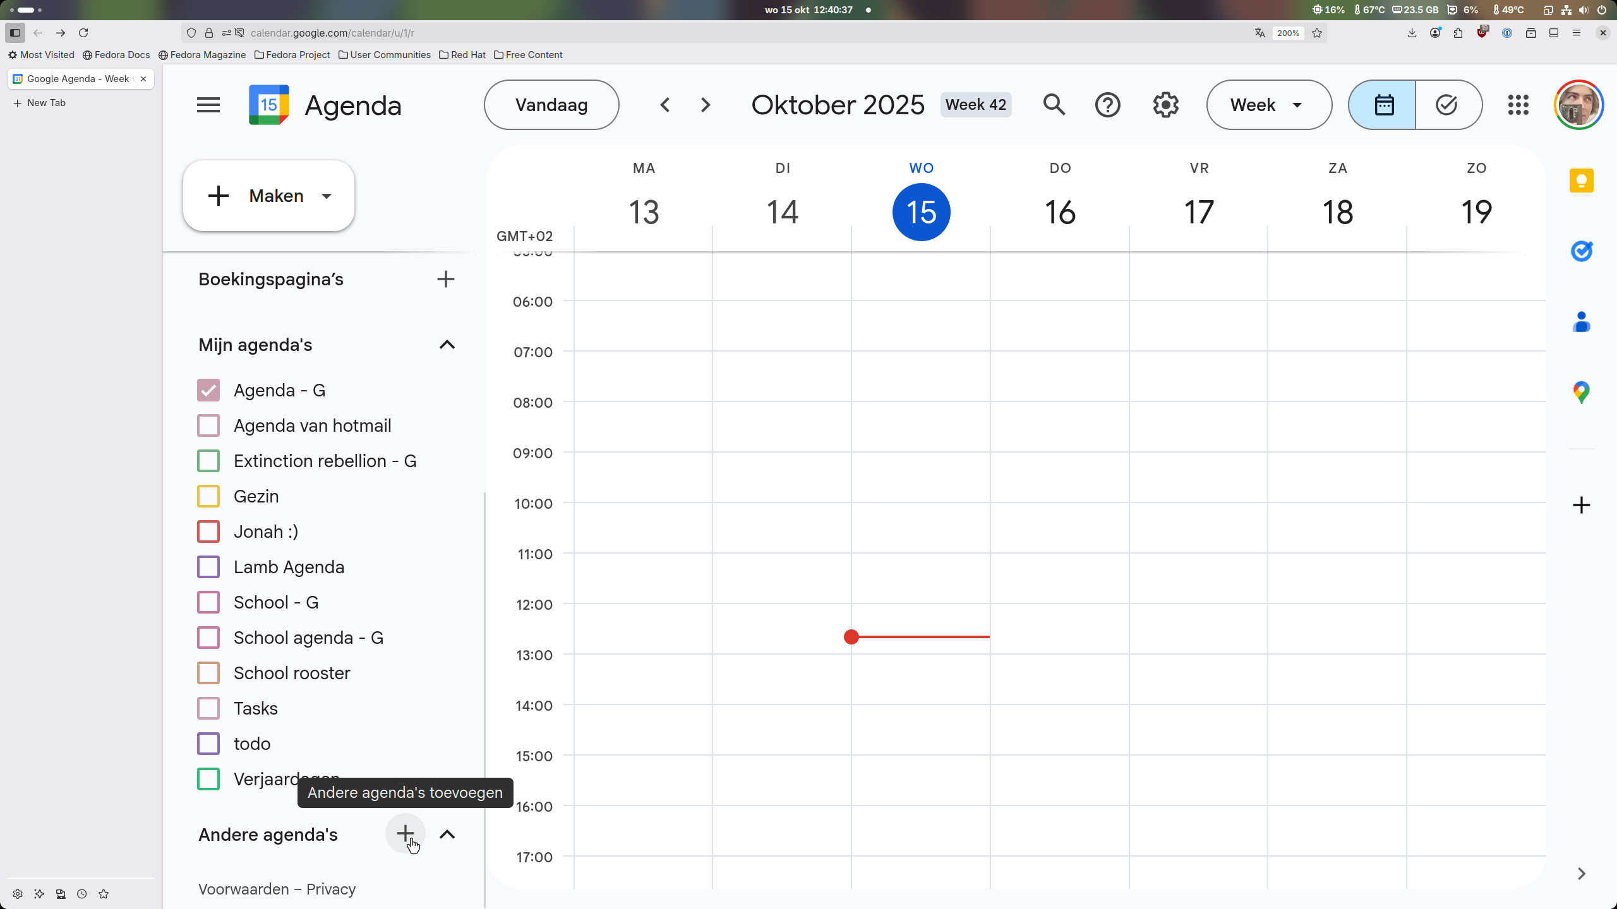
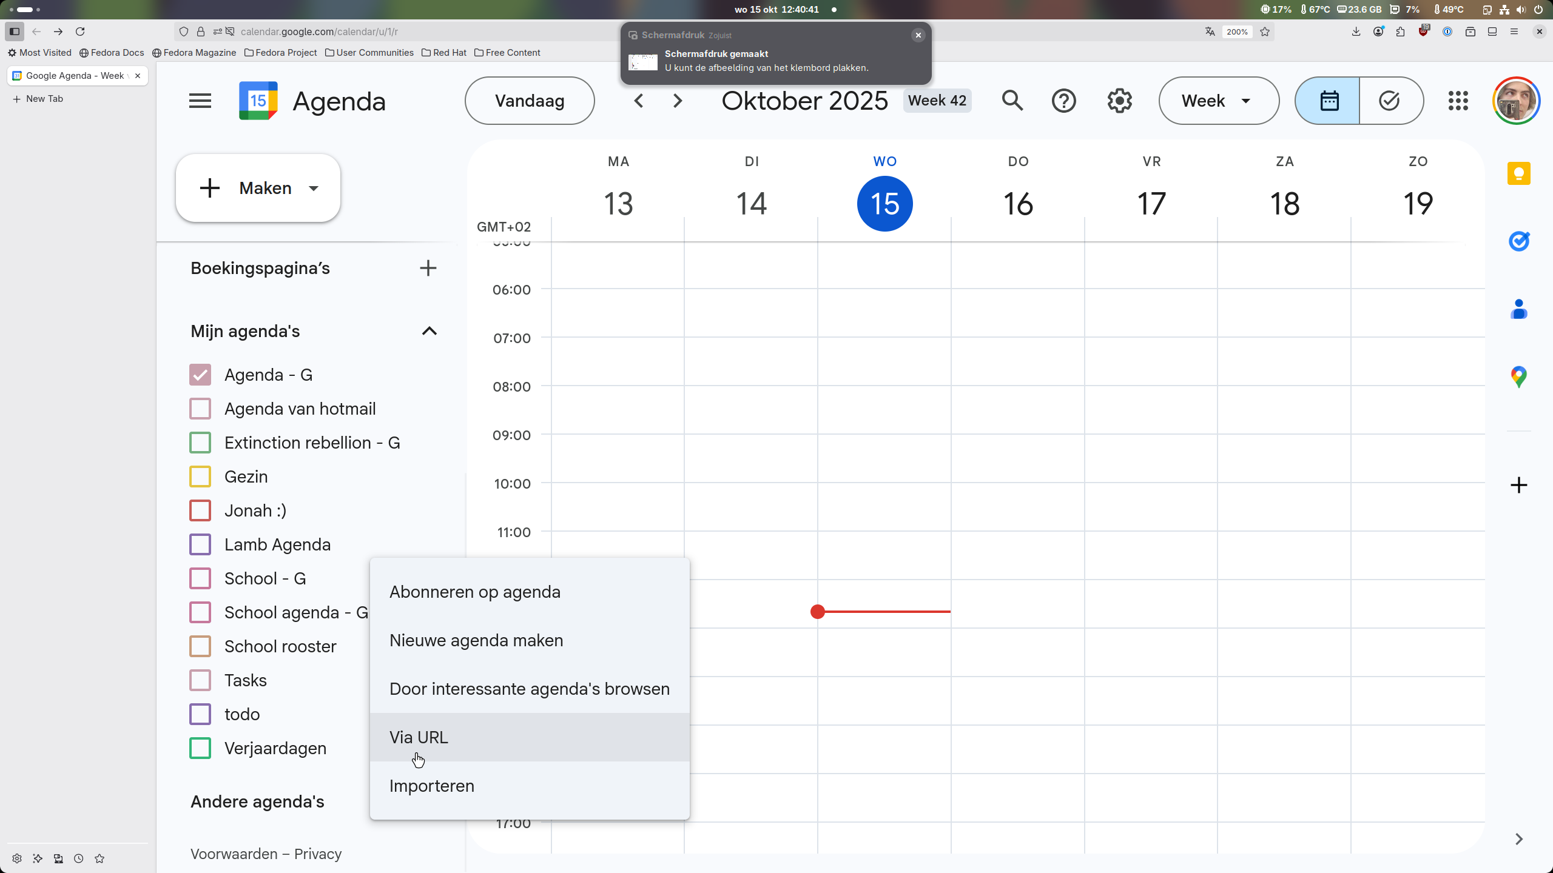
Voeg de agenda toe
Bezoek calenda.google.com
Klik op “+” bij “Andere agenda’s”
Klik op “Via URL”

Slide 3
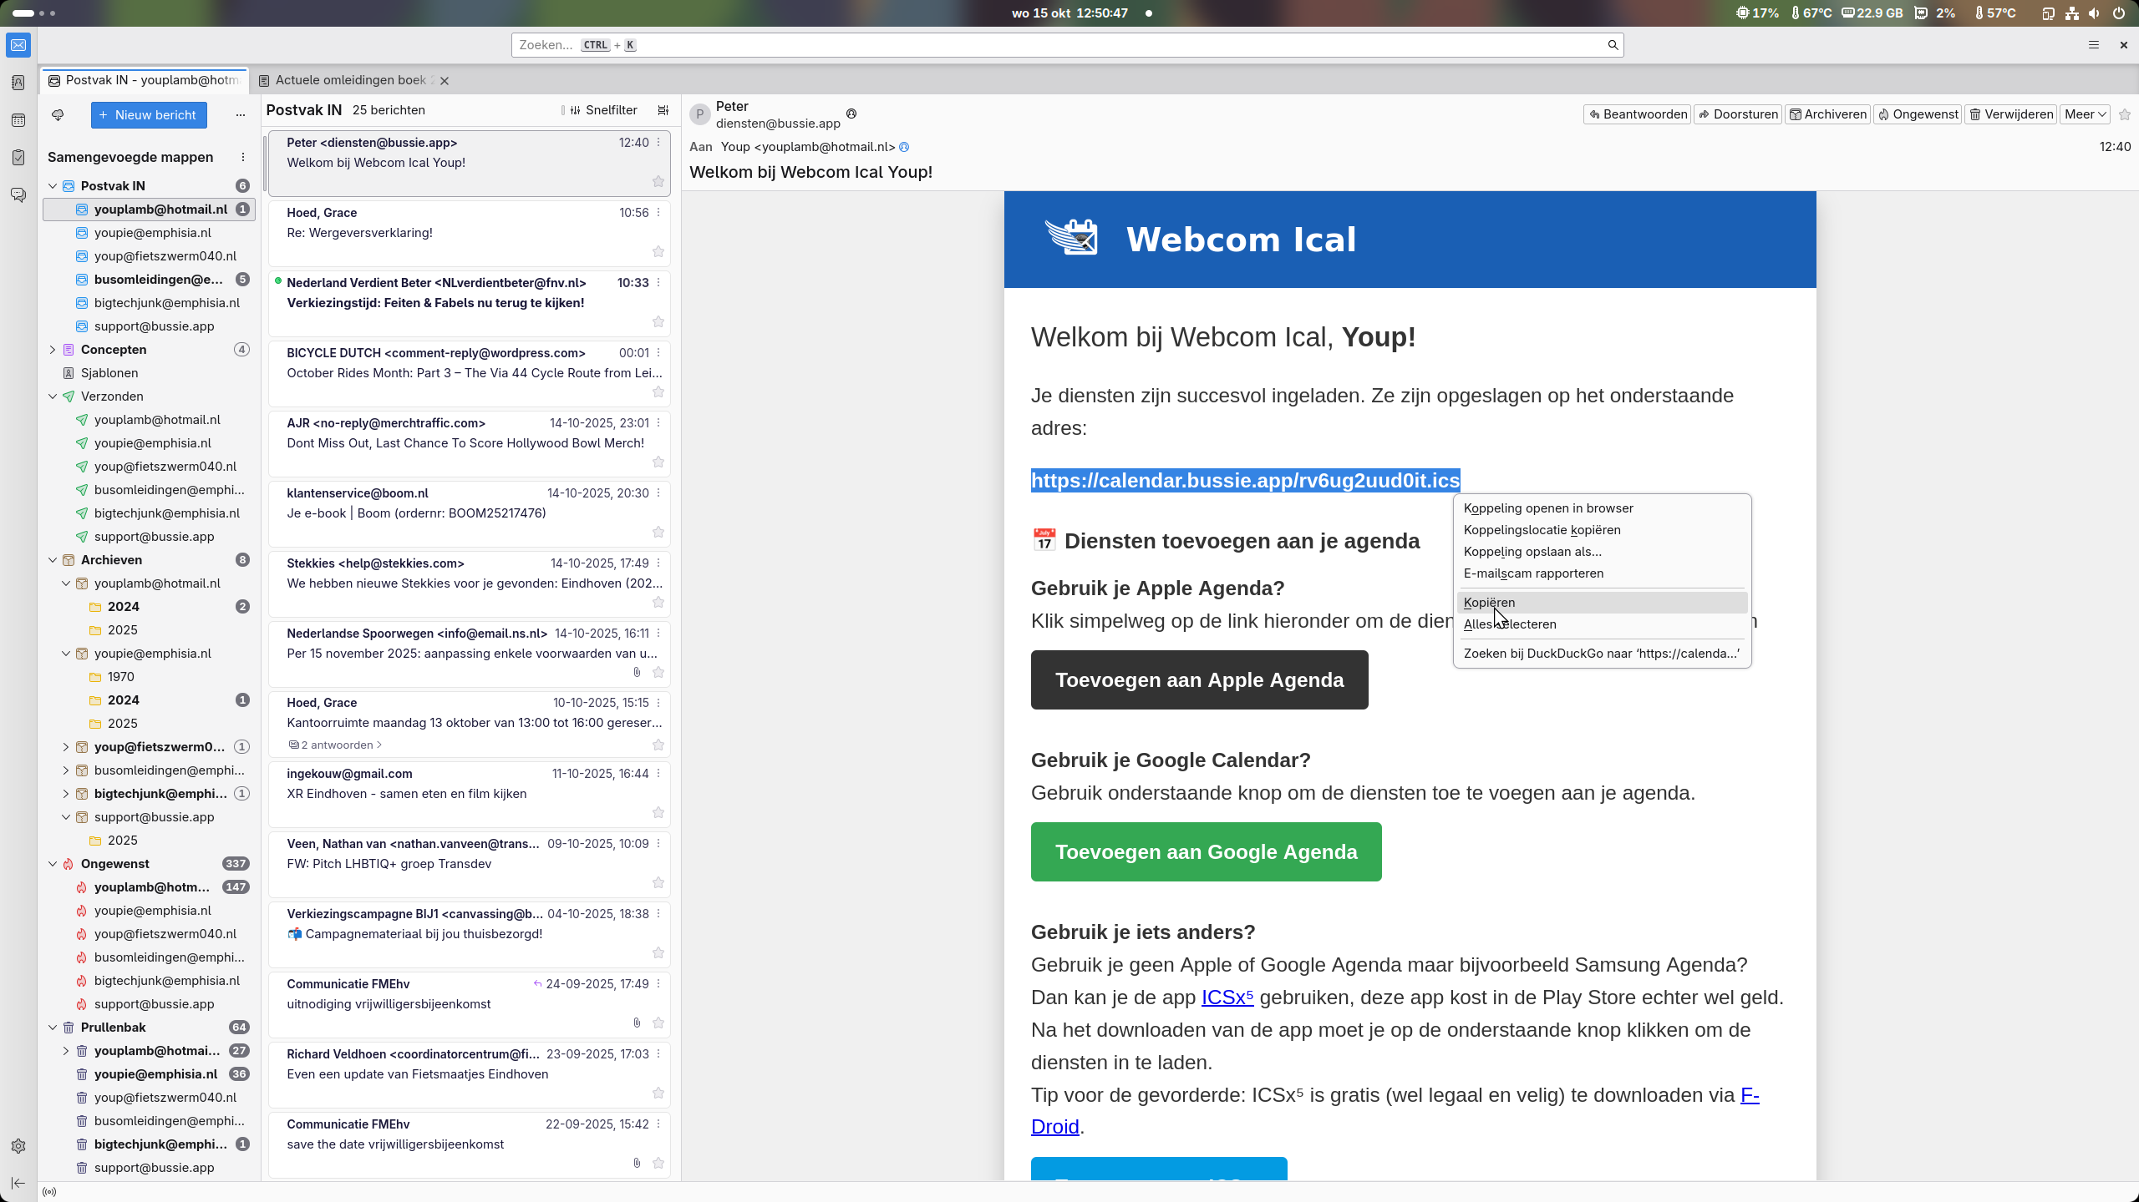
Kopieer agenda link
Open welkom mail
Indien je deze niet meer hebt, neem contact op met support@bussie.app
Kopieer de link

Slide 4
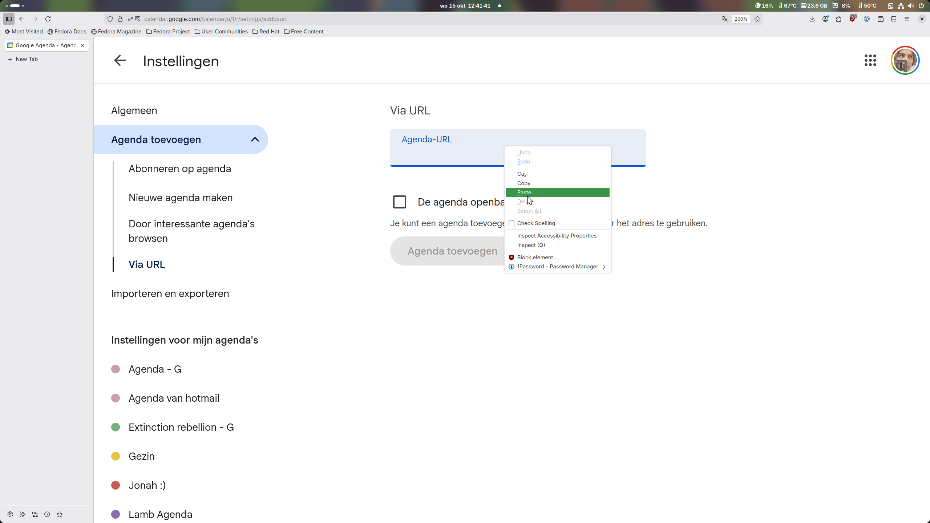
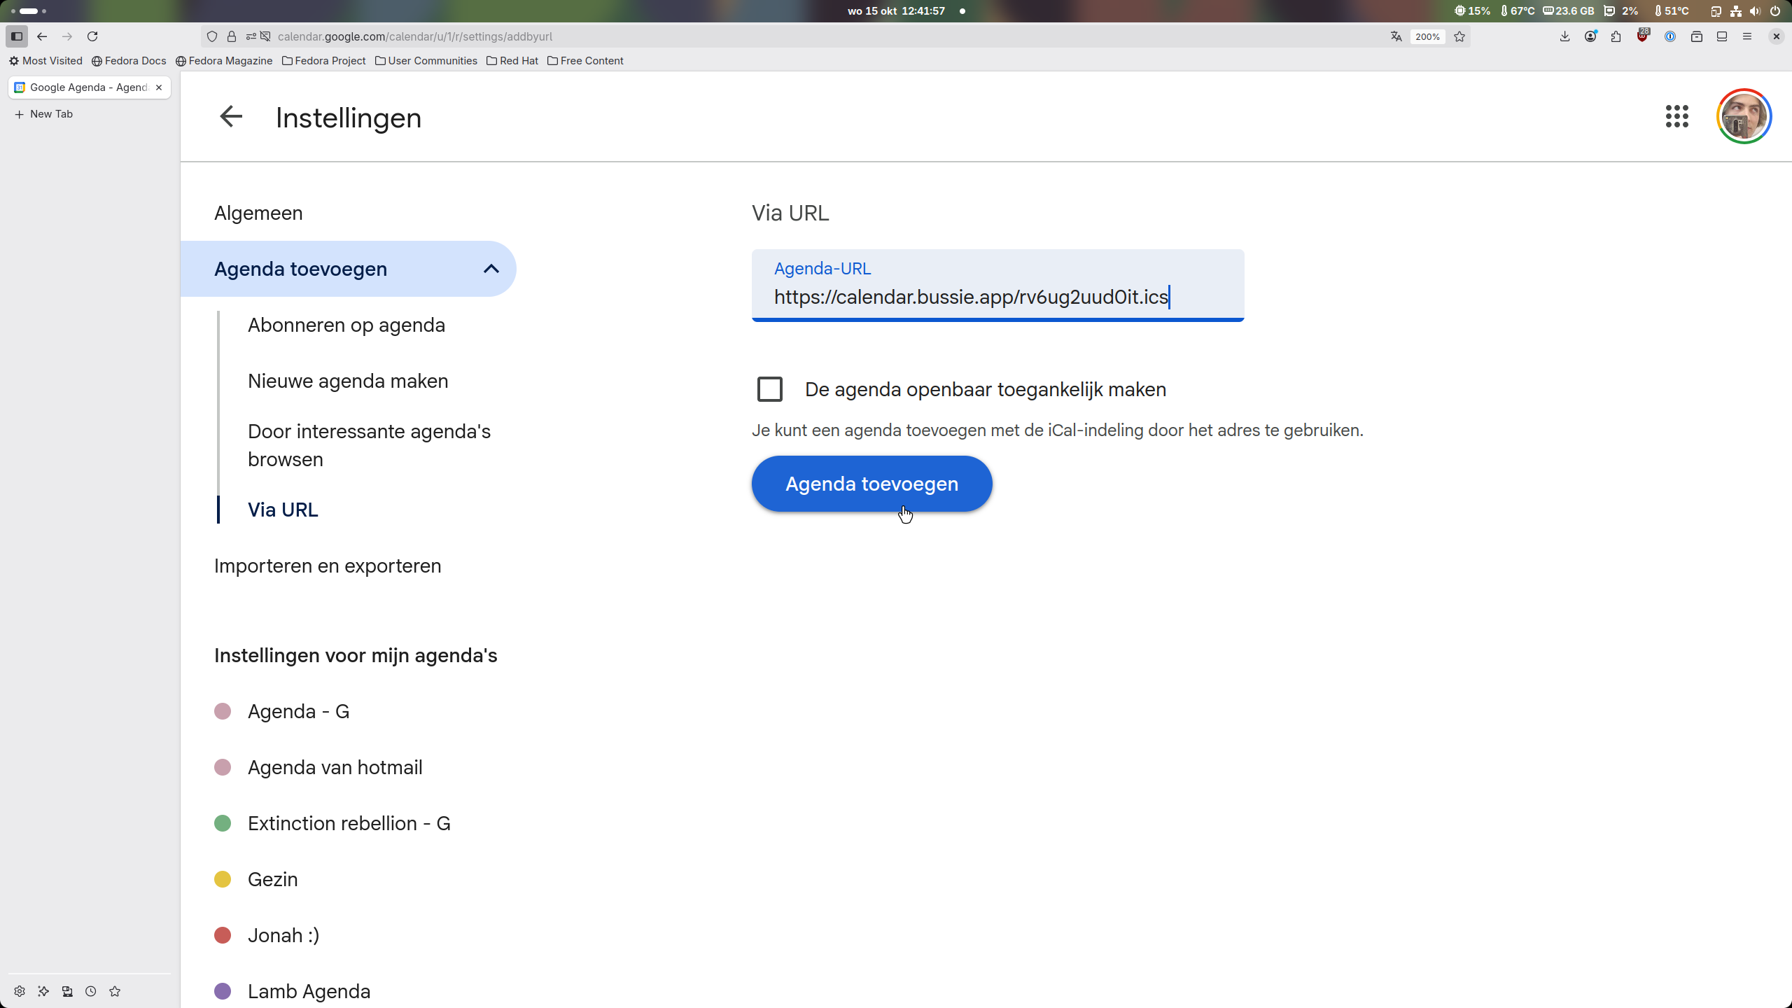
Toevoegen aan google
Plak de link in “Agenda-URL”
Klik op “Agenda toevoegen”

Slide 5
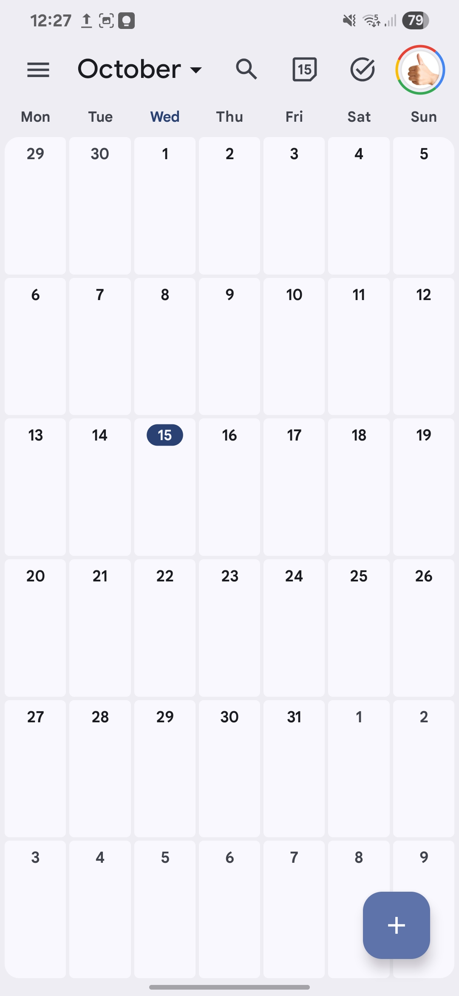
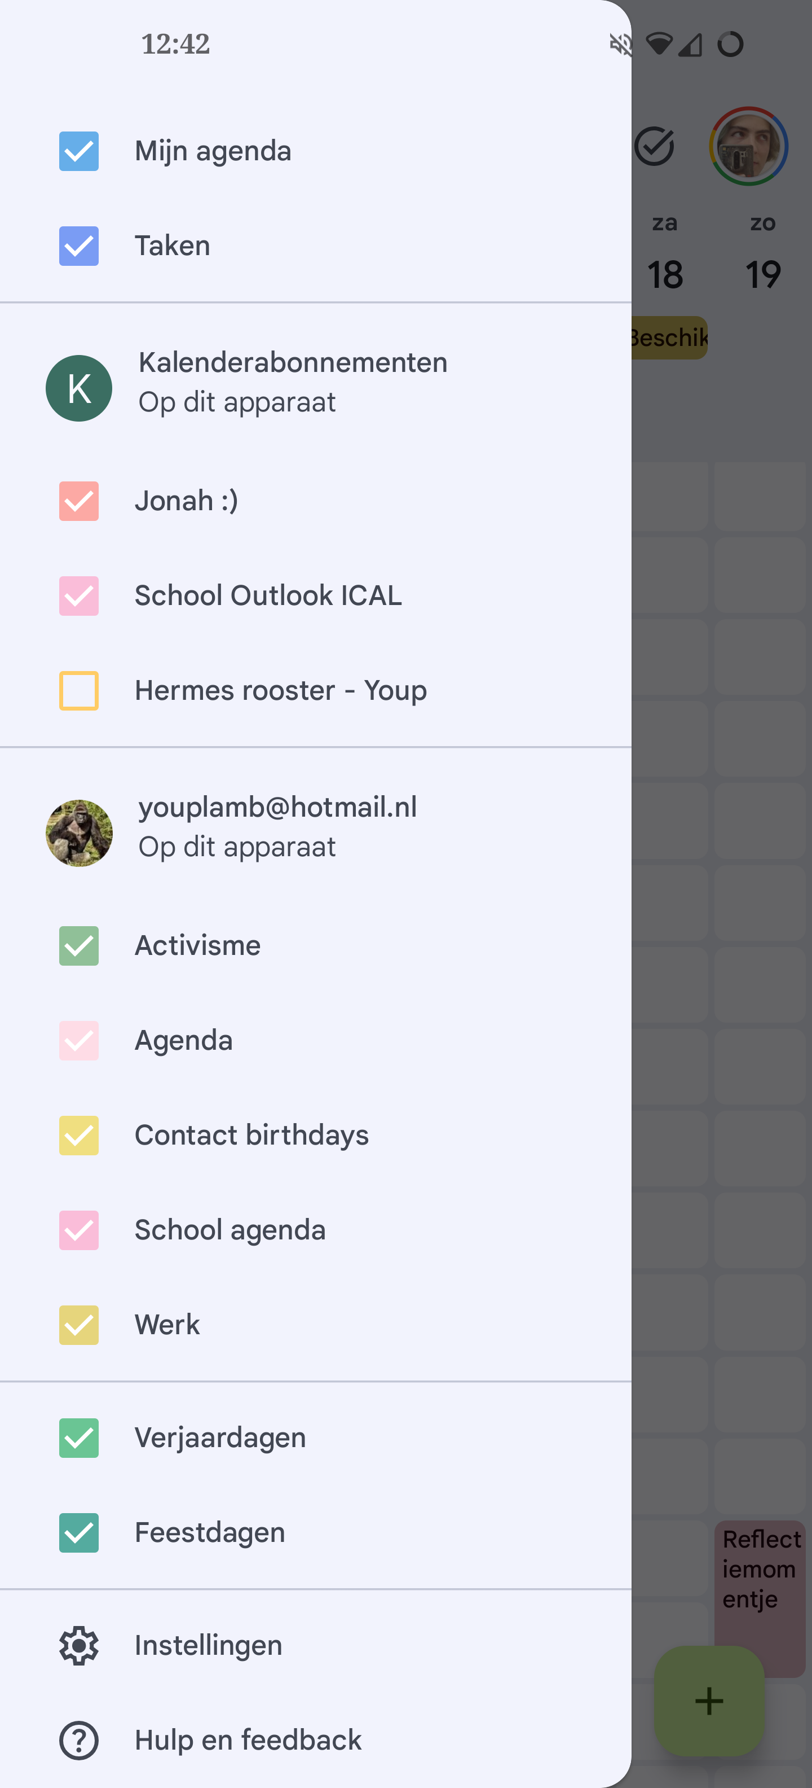
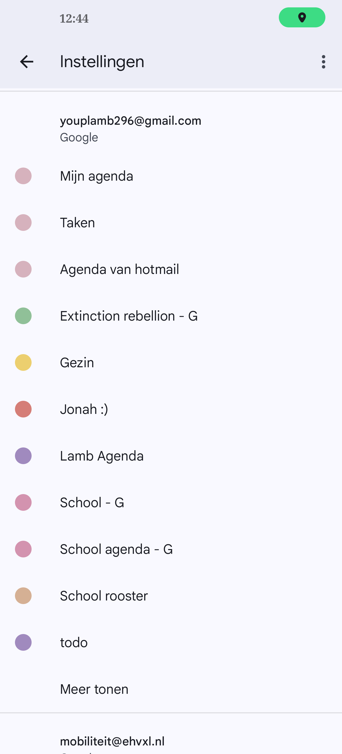
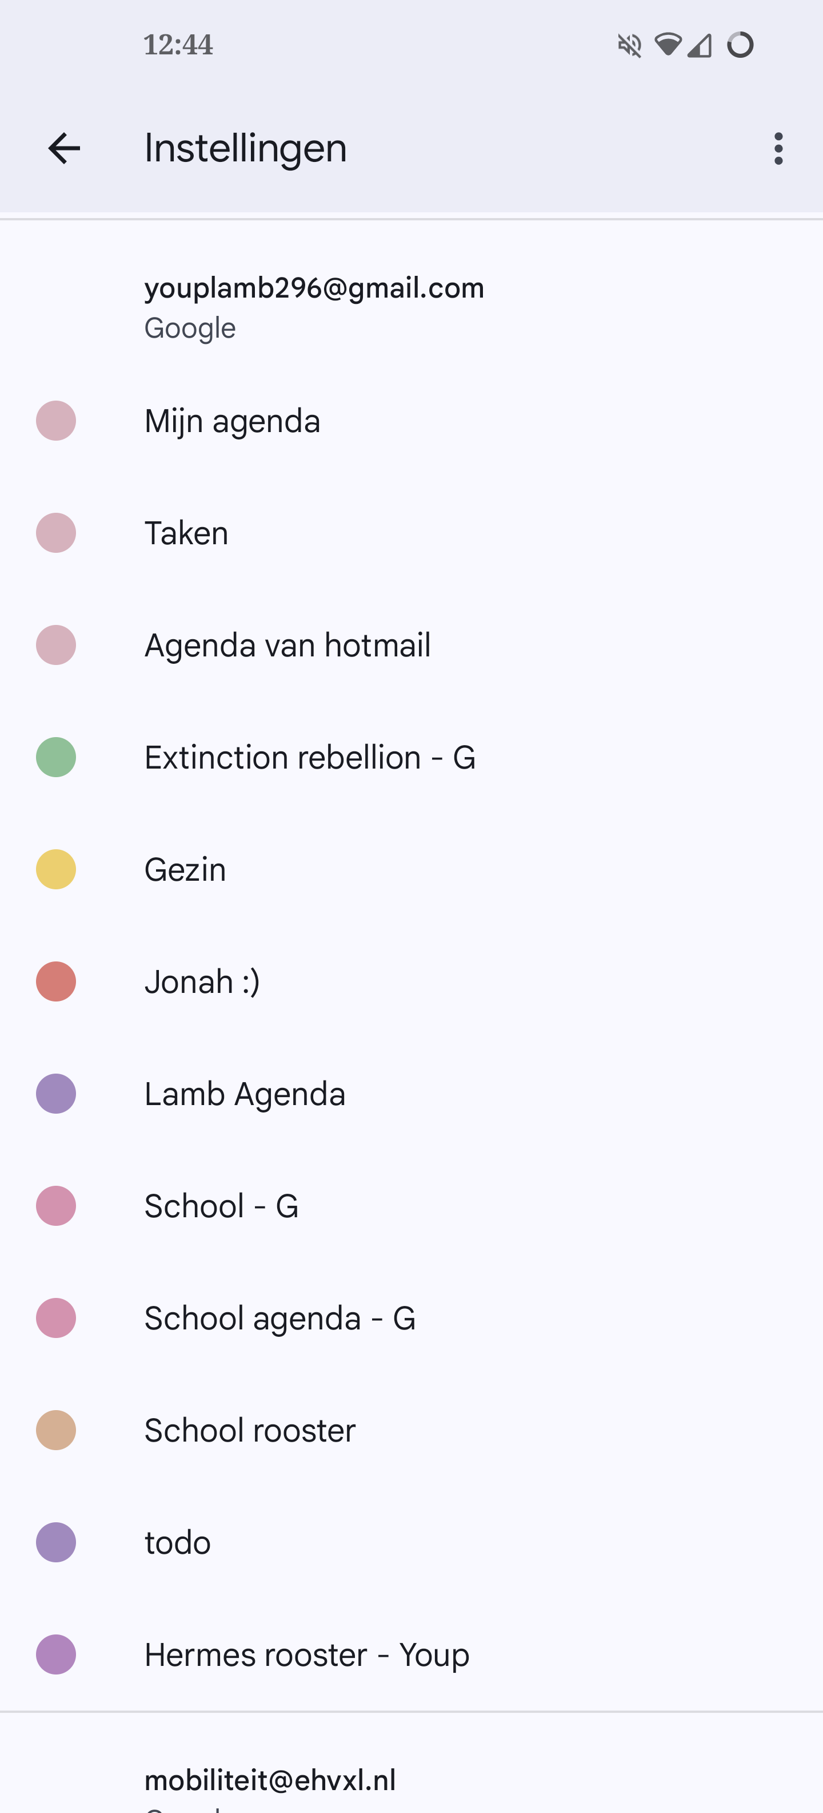
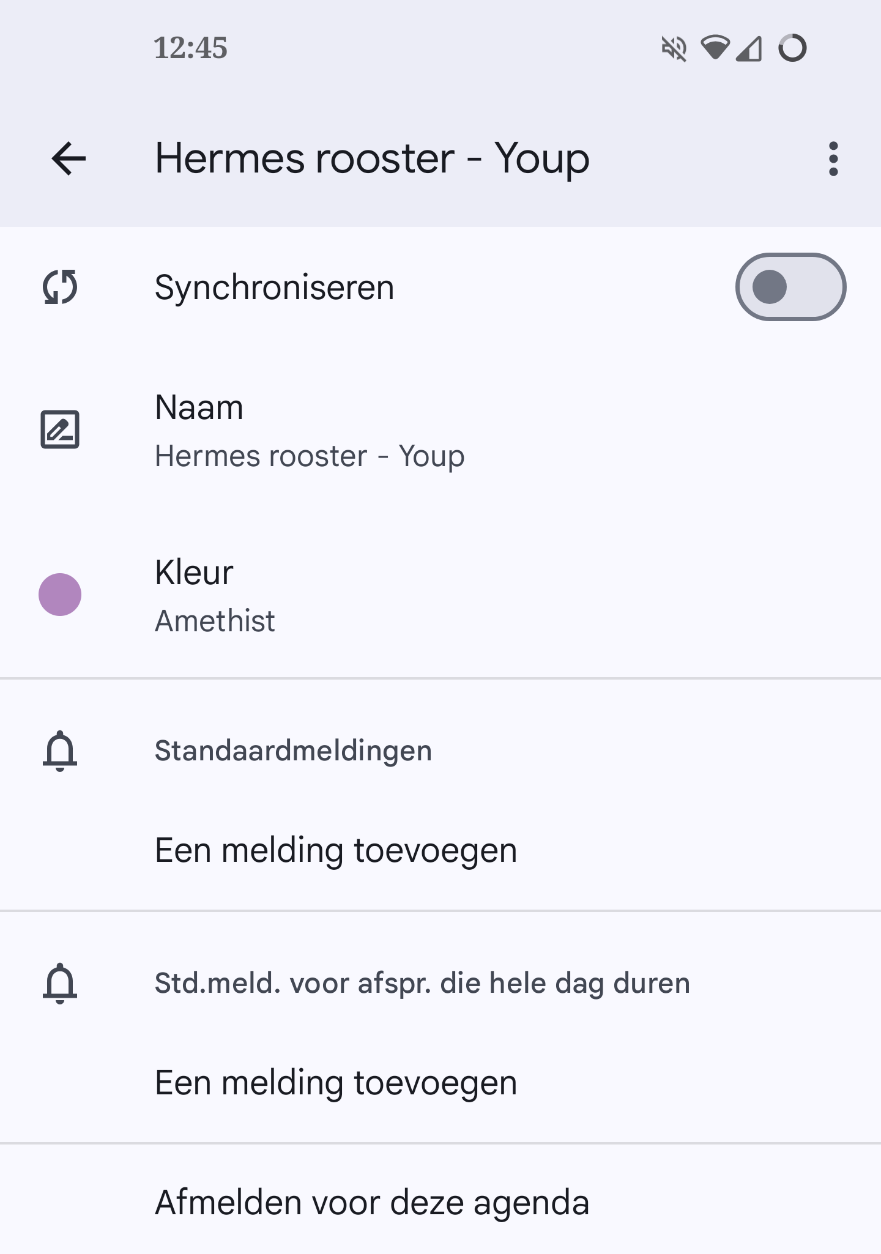
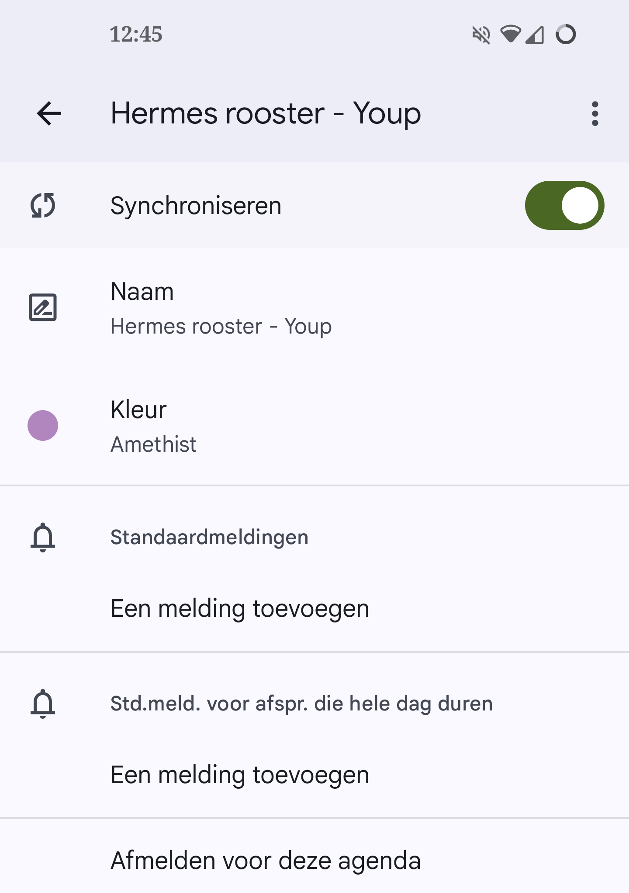
Toevoegen aan google agenda app
Open menu
Scroll naar beneden
Klik Instellingen
Klik “Meer tonen”
Klik op “Hermes Rooster - [naam]
Zet “Synchroniseren” aan

Slide 6
Klaar 👍
Je agenda moet nu verschijnen op de google agenda website en app
Lukt er iets niet. Doe eerst extra goed je best
Lukt het nog steeds niet, voel je dan vrij om contact op te nemen met support@bussie.app

